Slide 1
13 september 2017
Vakgroep Spoedeisende Geneeskunde
Presentatie Compagnonscursus

Slide 2
kahoot.it

Slide 3
13 september 2017
Wat gebeurde er op 13 september 2017?
Notes:
Nieuws meegekregen? HA regio?

Slide 4
13 september 2017
Notes:
Rond 19 uur ongeval op de N31, Almenumerweg

Slide 5
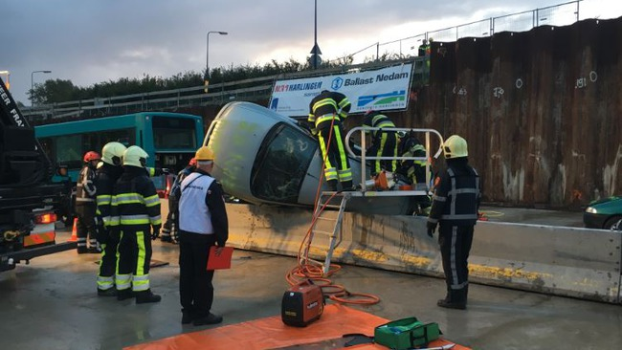
13 september 2017
Ongeval met 2 bussen en aantal personen auto’s
Ongeveer 40 slachtoffers

Slide 6
13 september 2017
Ambulance, politie, brandweer
Ziekenhuizen in de regio ingelicht
Antonius Ziekenhuis Sneek:
ZIROP in werking
Notes:
Regio vervoer afspraken

Slide 8
Notes:
Fase A
Fase B
Fase C
Fase A is opschaling van alleen de SEH. Fase B is opschaling van de SEH, ICU, OK en poli chirurgie. Fase C is totale opschaling van het ziekenhuis. In geval van opschaling B of C worden het crisisbeleidsteam en het crisis coördinatieteam bij elkaar geroepen.
Het crisisbeleidsteam bestaat uit de voorzitter Raad van Bestuur, de zorggroep manager, manager Facilitair Bedrijf, manager Diagnostisch en Farmaceutisch Bedrijf, de secretaris Raad van Bestuur en de secretaresse Raad van Bestuur. Het crisisbeleidsteam heeft de algehele leiding tijdens de ramp. Zij zijn verantwoordelijk voor het intern aansturen van de organisatie op hoofdlijnen en het extern afstemmen met de ketenpartners. De kamer van de Raad van Bestuur wordt ingericht als crisiscentrum, waar het crisisbeleidsteam plaatsneemt.

Slide 9
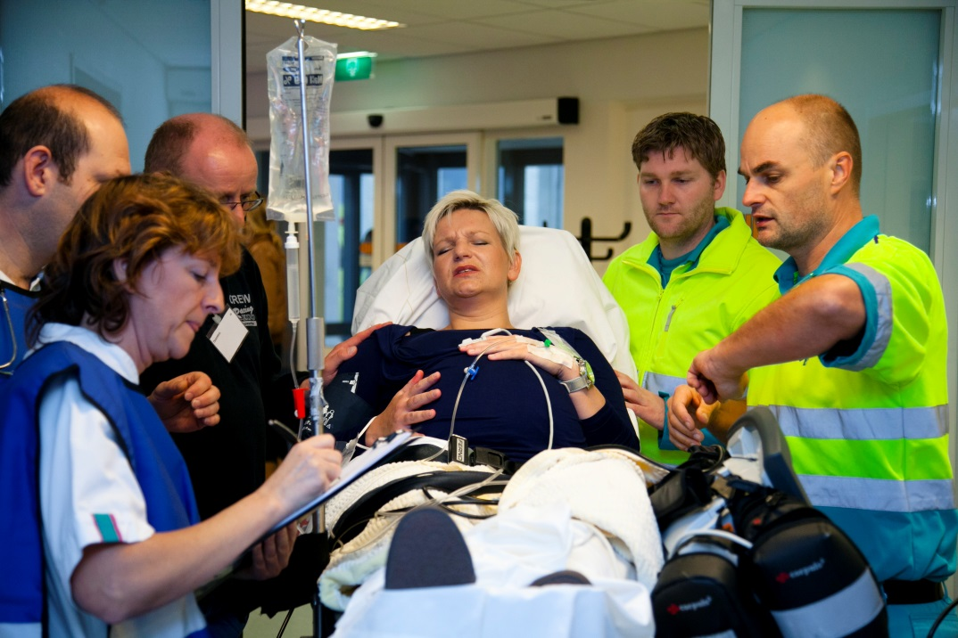
13 september 2017
Triage van elle patiënten aan de poort:
T1
T2
T3
T4
Notes:
Nationaal en internationaal zijn er verschillende methodieken ontwikkeld die na de nodige ervaringen ook regelmatig bijgesteld worden. Een voorbeeld van een dergelijke methodiek is de indeling in vier categorieën van slachtoffers:
T1Onmiddellijk medische hulp, voor personen die zonder die hulp niet zullen overleven in verband met obstructie van de ademwegen, stoornissen van de ademhaling of problemen met de circulatie. Binnen deze categorie wordt weer triage toegepast: eerst worden de slachtoffers met een luchtwegobstructie geholpen, dan de slachtoffers met ademproblemen, dan de slachtoffers met circulatieproblemen. Behandeling dient binnen 2 uur aan te vangen maar uiteraard zo spoedig mogelijk.
T2Personen die wel kunnen wachten maar continu gemonitord moeten worden op ademhaling, circulatie en acute problemen (dit kan door iemand met beperkte medische kennis gebeuren). Gewonden met (grote) kans op infecties of invaliditeit vallen bijvoorbeeld binnen deze categorie. Behandeling binnen 6 uur.
T3Patiënten die kunnen wachten omdat ze geen problemen met ademweg, ademhaling en circulatie hebben en die weinig tot geen kans op infectie of invaliditeit hebben. Behandeling kan in veel gevallen door de patiënt zelf, een EHBO'er of een huisarts plaatsvinden, uiteraard is ziekenhuisbehandeling niet uitgesloten.
T4slachtoffers die in de gegeven situatie niet gered kunnen worden doordat de ademweg niet vrijgemaakt kan worden, de ademhaling of circulatie niet op gang gebracht kunnen worden, bloedingen niet gestopt kunnen worden of shock niet bestreden kan worden. Het toekennen van de T4 status is iets wat uitermate zwaar weegt en in principe alleen zal voorkomen in oorlogstijd of bij rampen met grote aantallen gewonden. Aan overleden patiënten kan ook de status T4 toegekend worden, al worden ze soms ook gewoon als overleden aangeduid.

Slide 10
13 september 2017
Grootschalige hulpverleningsoefening
Brandweer Fryslân
Politie Eenheid Noord-Nederland
Rijkswaterstaat
Rode Kruis
Regionale Ambulancevoorziening Fryslân
Antonius Ziekenhuis Sneek
Maritieme Academie
Gemeente Harlingen
Rijkswaterstaat en Provinsje Fryslân

Slide 12
HAROP

Slide 13
HAROP

Slide 14
ZIROP-HAROP
Notes:
Evaluatie actiepunten: alleen laatste punt benoemen.

Slide 15
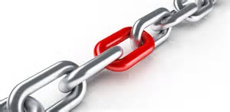
Ramp in Friesland
Klaar voor de toekomst?
KETENZORG
Notes:
Met z’n allen zo sterk als de zwaktste schakel: zorgen dat we een sterke keten zijn.

Slide 16
Ramp in Friesland

